Slide 1
Департамент образования и науки Курганской области ГБУ «Центр помощи детям»
Создание домашней среды
для ребёнка от 0 до 3 лет
Галёса Н.В. - педагог-психолог
Центра ранней комплексной помощи

Slide 2
Основные правила при создании среды
Безопасность.
Участие в жизни семьи.
Минимум вещей.
Простота и естественность.
Качество и красота.
Обеспечение свободы передвижения (для ребёнка раннего возраста движение - это развитие).
Исследования, возможность делать выбор.
Поддержание правил и границ, возможность самостоятельной уборки.
Поддержка самостоятельности.

Slide 3
Общие принципы среды
Зонирование среды - 4 основные зоны.
1. Зона сна.
2. Зона еды (принятия пищи).
3. Зона ухода за собой.
4. Зона движения (творчества), отдыха.

Slide 4
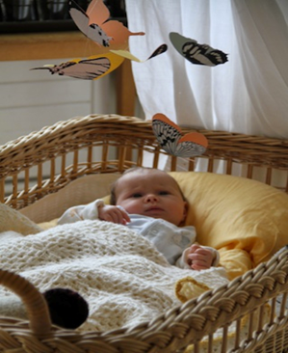
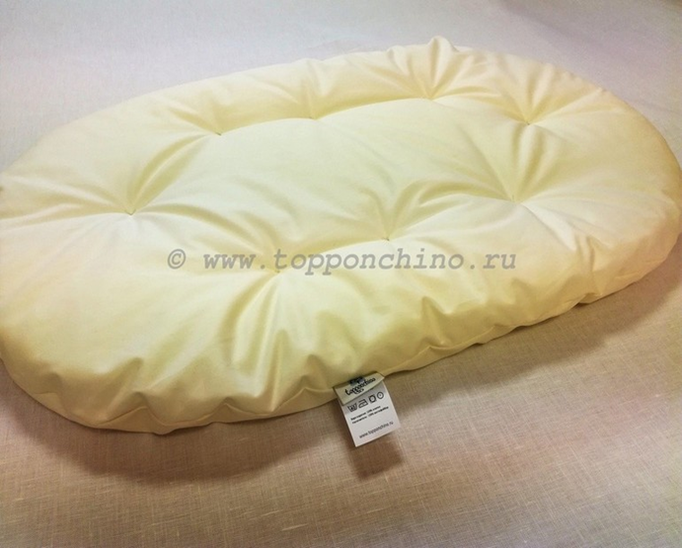
1. Зона сна (от 0 до 12 месяцев)
До 1,5 - 2-х месяцев малыш спит в специальной корзинке
матрасик - топоннчино

Slide 5
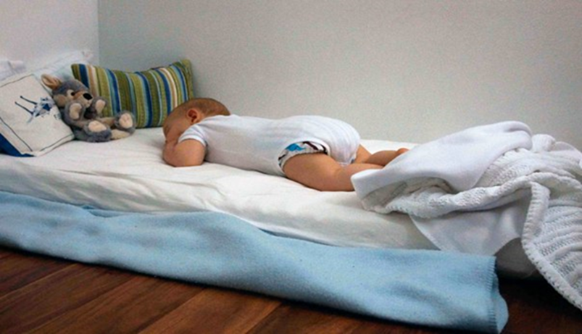
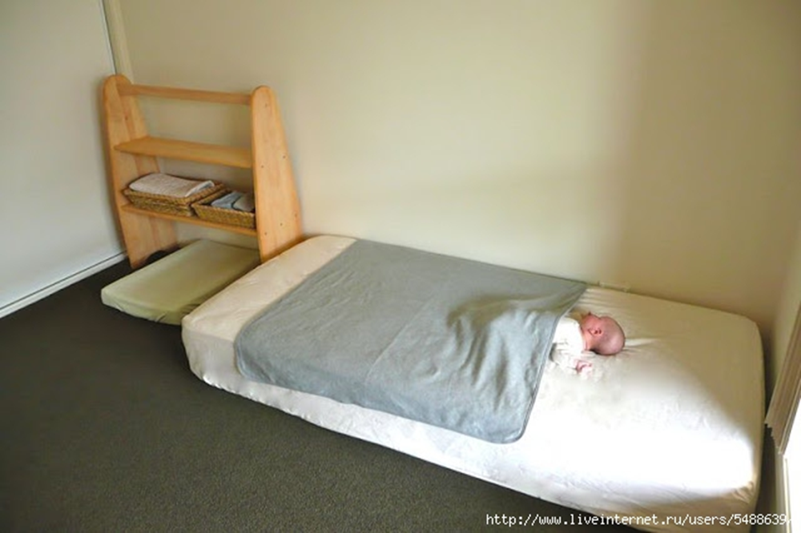
После 2-х месяцев корзинка меняется на кровать в виде низкого матраса

Slide 6
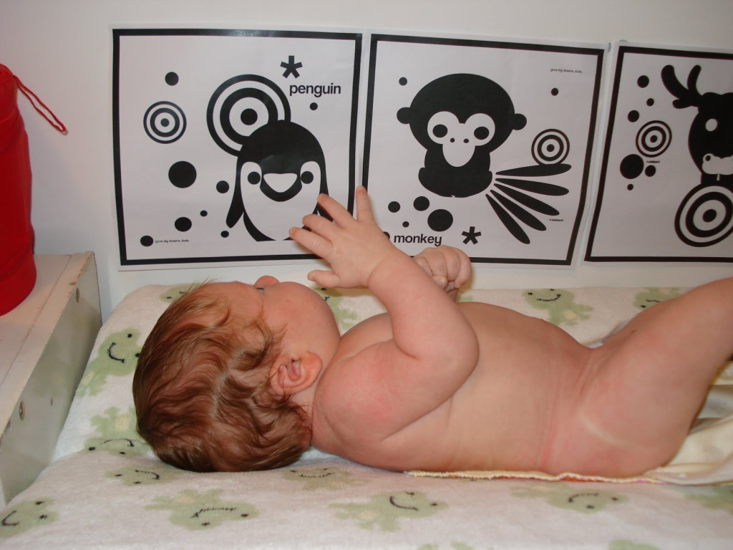
В 2 - 3 месяца использовать картинки с геометрическими фигурами: кругами, кривыми линиями и более сложными формами, зверюшками (в простом изображении).

Slide 7
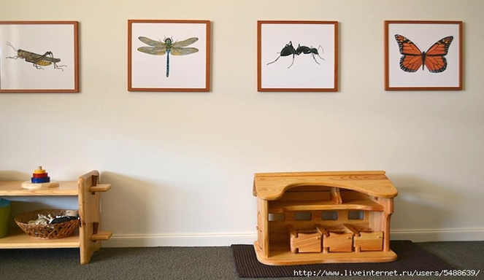
В 4 месяца. Способен сфокусировать взгляд на предмете любой дальности, различает цвета и наблюдает за окружающим миром. Можно использовать цветные картинки с изображением животных, насекомых, но на белом фоне.

Slide 8
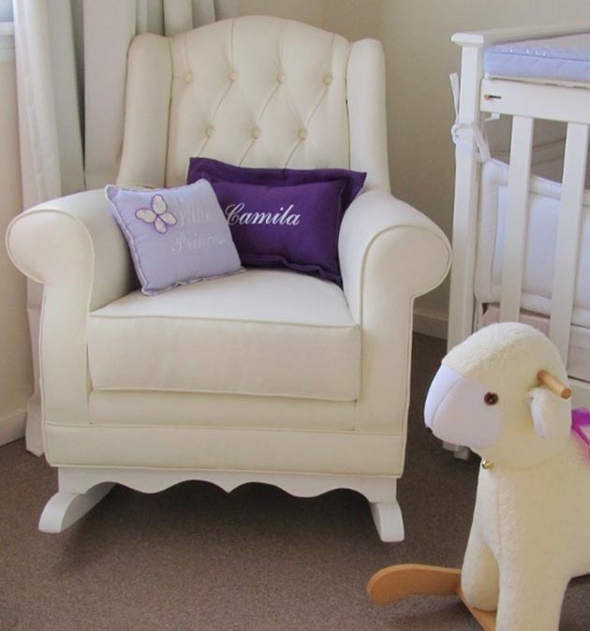
2. Зона еды (от 0 до 12 месяцев)
Место для кормления — это удобное место для мамы - кресло, стул, пуфик.
Кормление - время установления отношений. Это время для двоих.

Slide 9
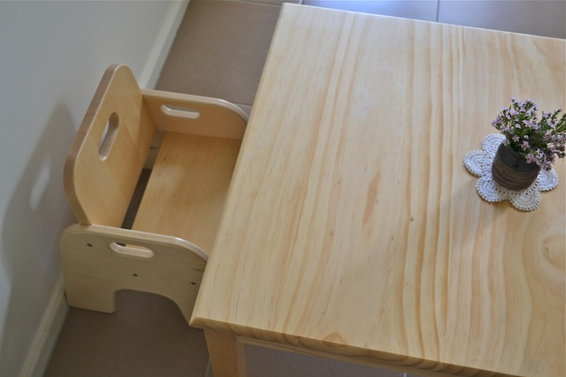
Ближе к году появляется столик и стульчик для введения прикорма.

Slide 10
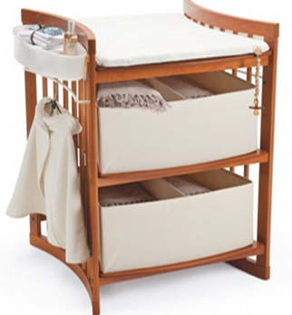
3. Зона ухода (от 0 до 12 месяцев) Зона ухода совмещает в себе три зоны: переодевания, мытья и туалет. Зона переодевания

Slide 11
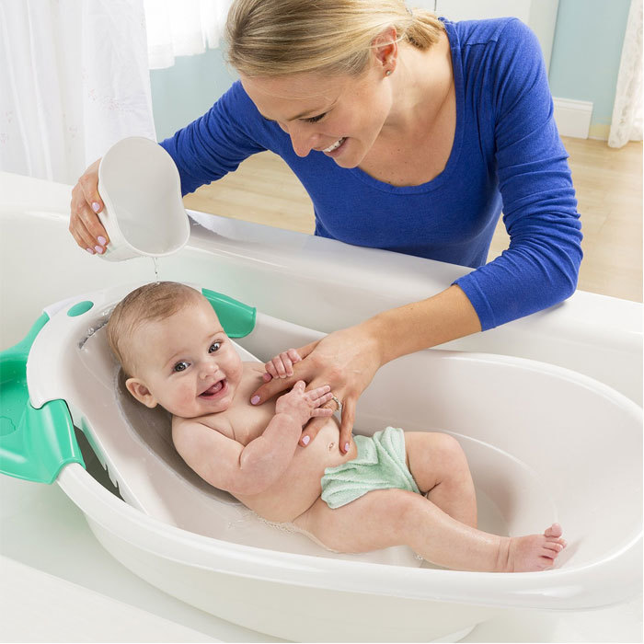
Место для купания

Slide 12
С 8 - 9 месяцев появляется стульчик, зеркало, столик для прихорашивания

Slide 13
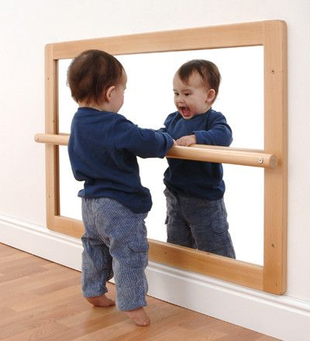
4. Зона движения (от 0 до 12 месяцев)
Специальный мат или обычный коврик, одеяло. Рядом у стены располагается зеркало ближе к году появляется поручень у зеркала

Slide 14
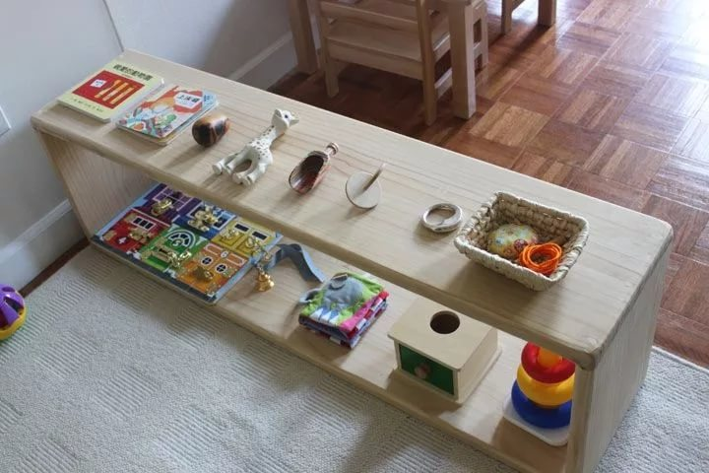
Полка с игрушками с закруглёнными краями

Slide 15
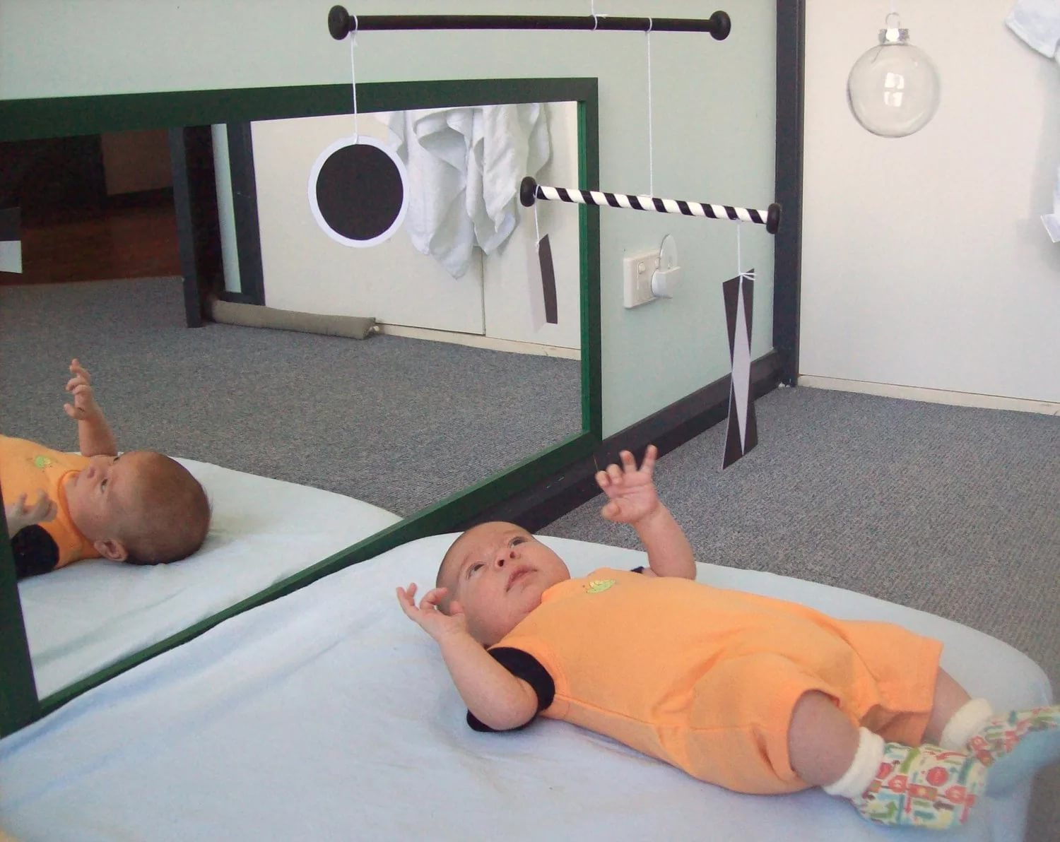
Первые игрушки – это мобили. Первый мобиль - мобиль Мунари (с 2 - 3 недель) Цель: учит концентрировать внимание и следить за объектами, стимулирует визуальное восприятие ребенка.

Slide 16
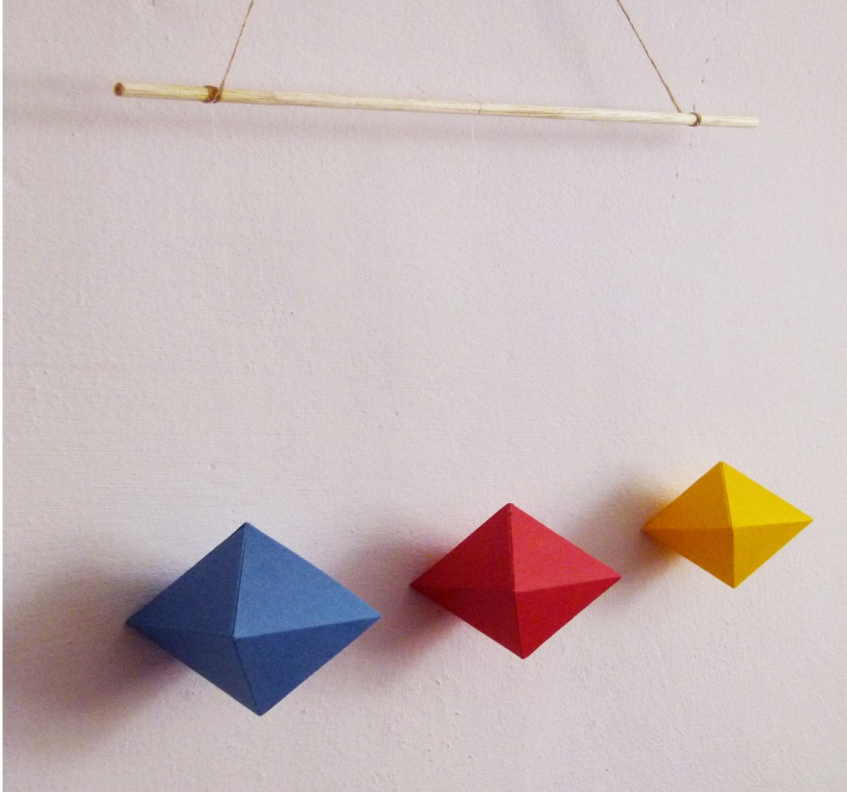
Мобиль «Октаэдры» (с 2 – х месяцев) Состоит он из трёх восьмигранников, красного, синего и жёлтого цветов. Цель: учить концентрировать внимание и следить за объектами, знакомство с цветом и формой.

Slide 17
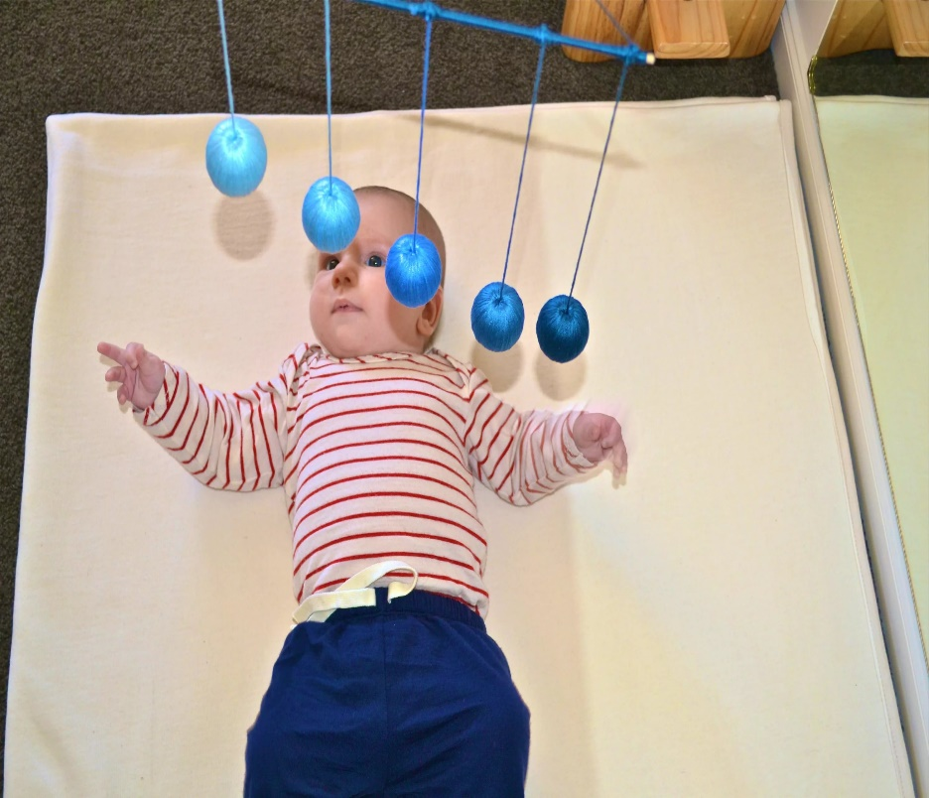
Мобиль Гобби (с 2 – 3 месяцев) Цель: научить ребёнка сосредотачиваться и следить за движениями объектов, знакомство с цветом и формой.

Slide 18
Мобиль «Танцующие человечки» (к 3-4 месяцам) Цель: научиться сосредотачиваться и следить за движениями фигурок, знакомство с цветом и формой, научиться контролировать движения рук.

Slide 19
С 4 – 5 месяцев над ребёнком подвешивается кольцо Цель: научиться хватать подвешенное кольцо руками, развитие концентрации внимания, координации движения рук.

Slide 20
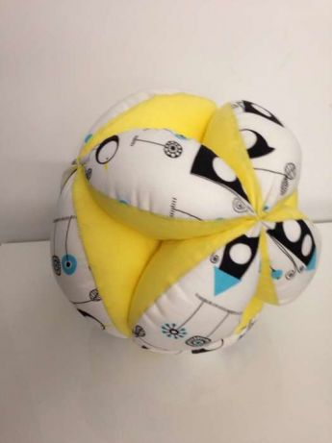
С рождения можно предлагать ребёнку мяч Такане Цель: научиться следить за мячом, хватать, пинать, стимулирует к ползанию, ходьбе, бегу, развивает координацию глаз-рука.

Slide 21
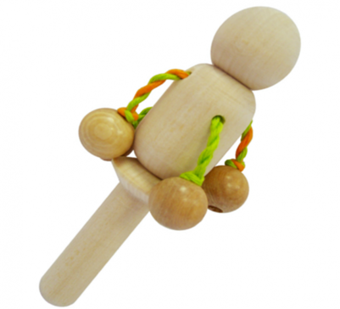
С 3 месяцев Деревянные погремушки «Лялька» «Гремелка»

Slide 22
Соединённые круги (с 3 месяцев) Цель: при ощупывании и перекладывании из руки в руку диски активизируют взаимодействие полушарий мозга, стимулируют развитие движений запястья и кисти

Slide 23
Сквиш (с 5 месяцев) Цель: научиться сжимать и растягивать рукой шары на стержнях, соединённых резинками, развитие моторных навыков ребенка, визуального восприятия предметов и их изменение

Slide 24
Бусы на шнуре (с 5 месяцев) Цель: захват рукой, перекладывание и перехват, стимулирует самостоятельное движение, обогащает сенсорный опыт

Slide 25
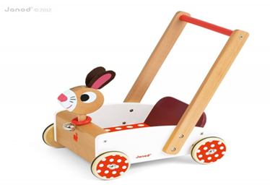
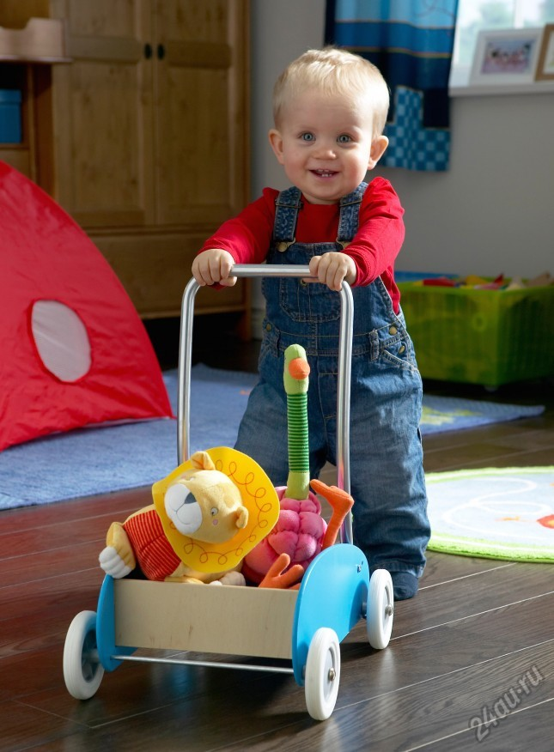
К 9 месяцам ребенок активно начинает ползать, ходить. Тележка – каталка Цель: научиться катить тележку стоя, стимулирует к ходьбе, развивает чувство равновесия, координацию движений, способствует развитию самостоятельности у ребёнка

Slide 26
Скат для мяча (с 10 – 11 месяцев) Цель: научиться носить мяч обеими руками, опускать в отверстие, развитие зрительно – моторной координации, чувства равновесия и навыков локомоции

Slide 27
Лестница «Три ступеньки» (с 9 месяцев) Цель: научиться ходьбе вверх и вниз по ступенькам, развитие мускулатуры, чувства равновесия, координации движений, навыков локомоции, чувства самостоятельности и успешности

Slide 28
Ребёнку исполняется 1 год
Какие кардинальные изменения происходят в этом возрасте?
1. Ребёнок начинает уверенно ходить.
2. Освобождаются руки.
3. Стремится подражать взрослым.
4. Расширяются границы исследования.

Slide 29
Основные критерии при создании среды:
1. «Может ли ребёнок сделать это сам?»
2. «Есть ли у него (ограниченный) выбор?»
3. «Есть ли порядок: в вещах, времени, отношениях?»
Эти критерии исходят из самого главного посыла, что у ребёнка после года появляется стремление к самостоятельности, независимости.

Slide 31
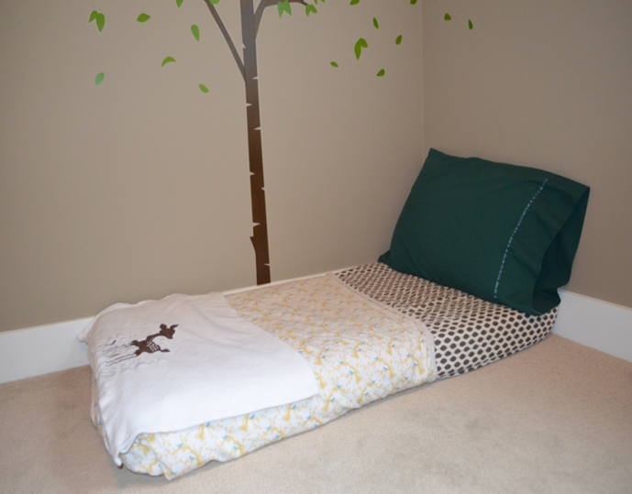
1. Зона сна (от 12 до 36 месяцев) Низкая кровать или матрасик

Slide 32
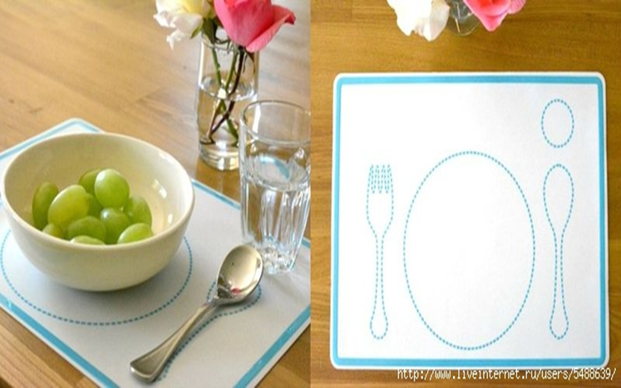
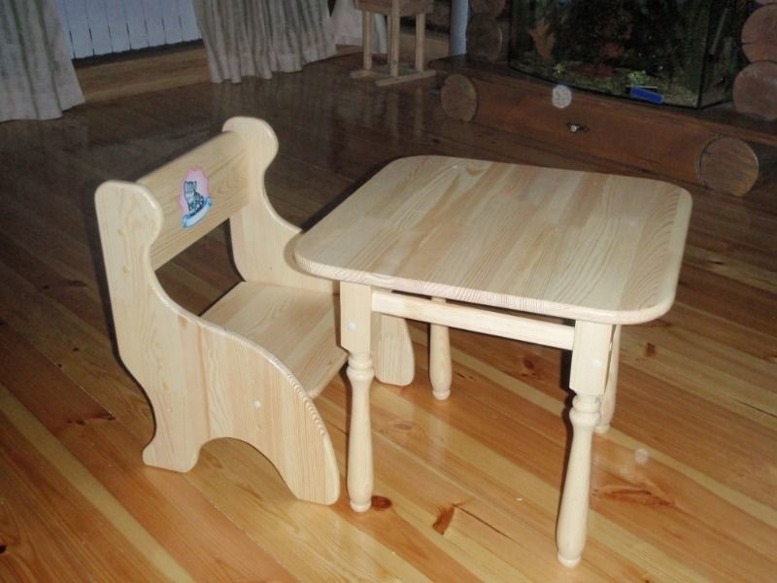
2. Зона кормления (от 12 до 36 месяцев)
Столик, стульчик и салфетка с маркировкой

Slide 33
Стульчик трип-трап

Slide 34
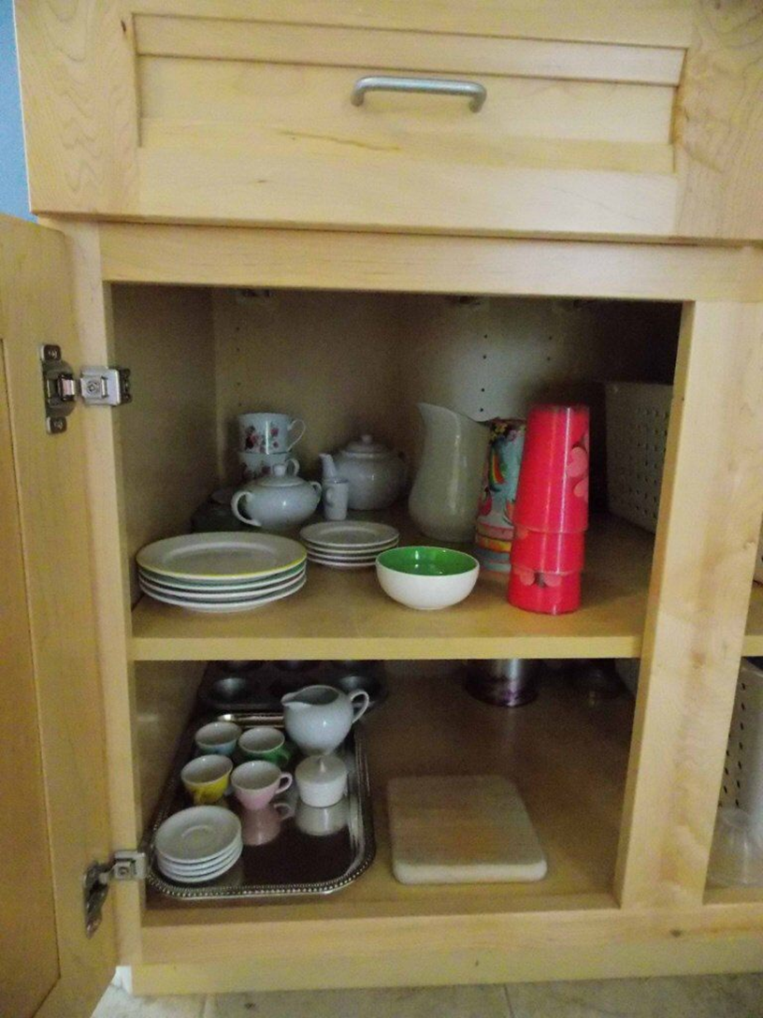
Полка на кухне (нижний ящик стола или отдельный шкаф), где хранится посуда ребенка и приборы для кулинарии

Slide 35
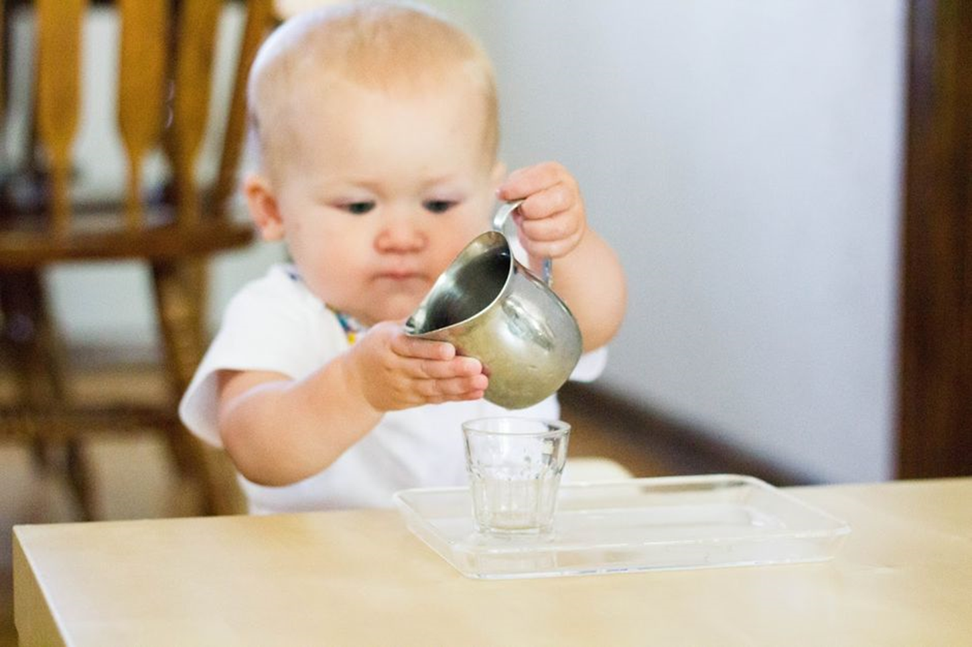
Место для щёточки, веника, совка, фартука для ребенка. Свободный доступ к питьевой воде.

Slide 36
3. Зона ухода за собой (от 12 до 36 месяцев) Организация одежды ребёнка и доступ к ней

Slide 37
Прихожая. Детский стульчик, крючок на удобной высоте для вещей ребенка или детская вешалка, коврик под обувь или обувная полка, зеркало, чтобы ребёнок видел себя, мог самостоятельно расчёсываться

Slide 38
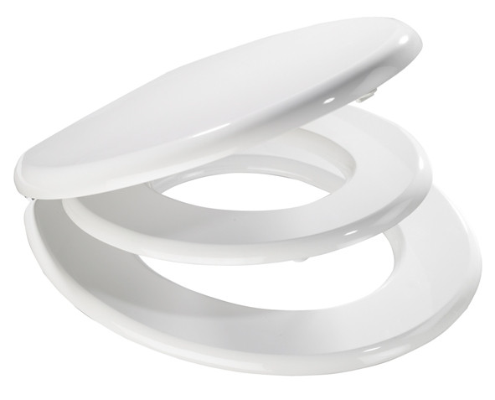
Туалет Горшок или накладка на унитаз

Slide 39
Ванна В ванной появляется крючок для полотенца на удобной для малыша высоте, подставка для раковины, своя зубная щетка, свой стаканчик для ополаскивания рта

Slide 40
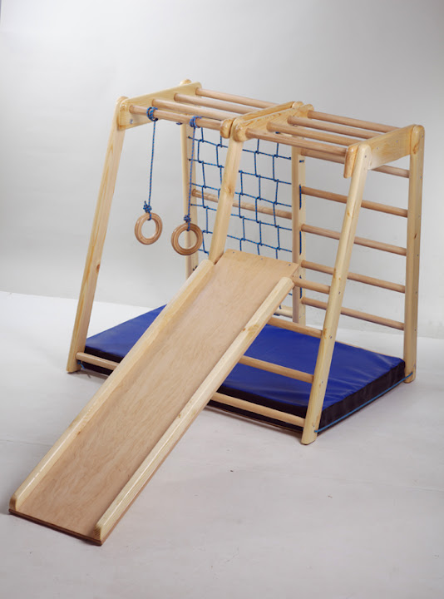
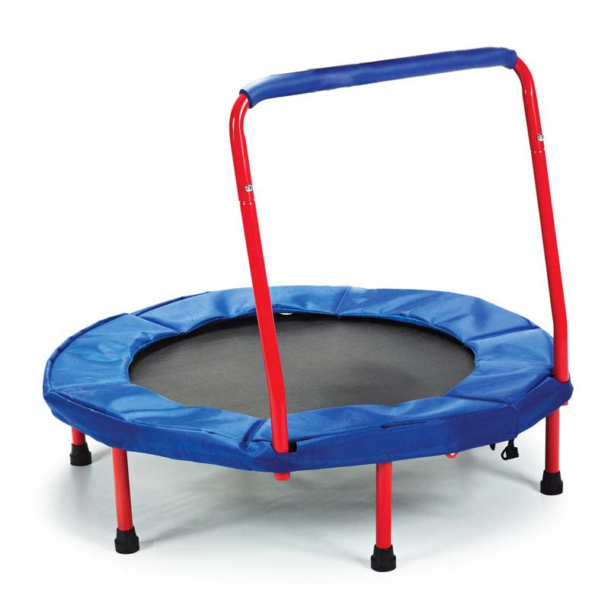
4. Зона движения (от 12 до 36 месяцев)
Спортивный комплекс батут

Slide 41
Тяжёлые предметы: пуф, тумба

Slide 42
Полка с игрушками по возрасту. Игрушки должны соответствовать реальностям жизни

Slide 43
Полка для книг. На ней не более 3 – 4 книг. Книги стоят лицевой стороной - обложкой к ребёнку

Slide 44
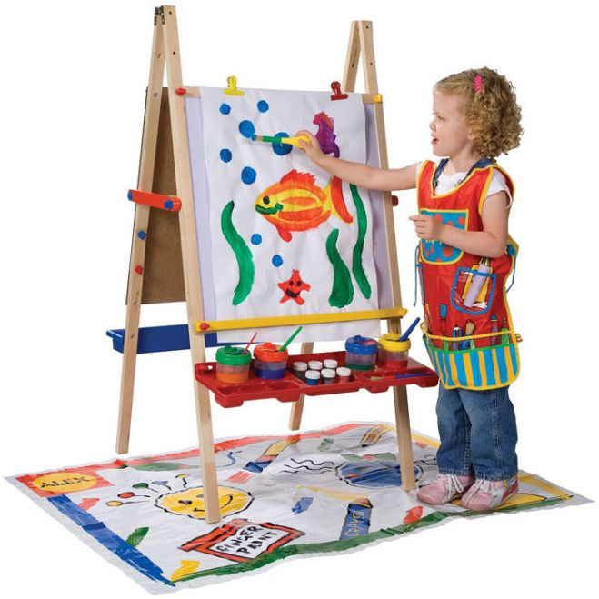
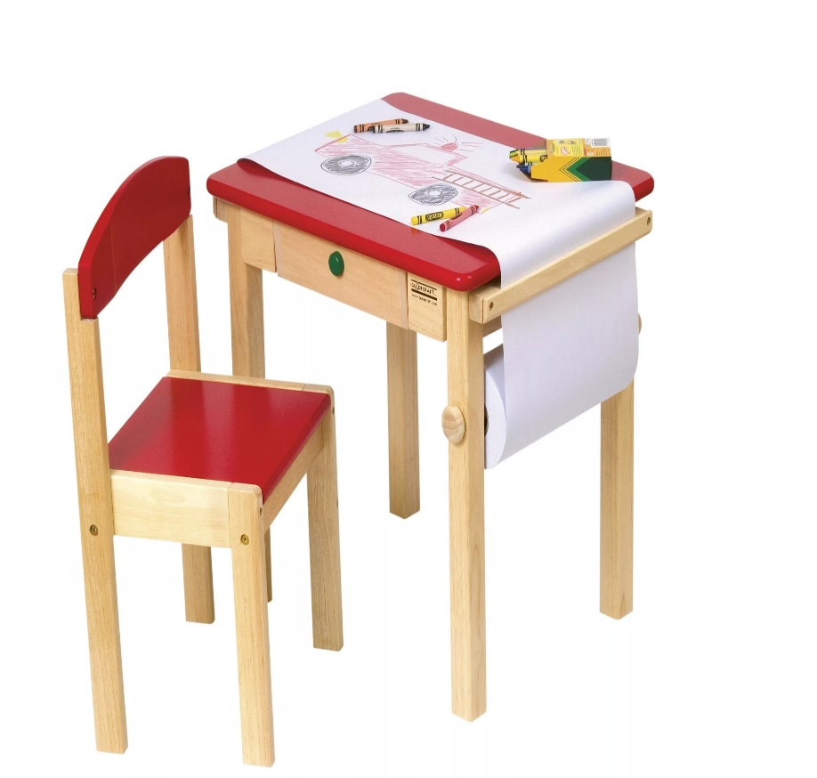
Зона творчества (от 12 до 36 месяцев)
Мольберт Стол и стул

Slide 45
Что тревожит родителей при создании среды?
Чем же интересно заниматься ребёнку в домашних условиях?
Тем же самым, чем занимаемся и мы, взрослые люди. Детство во многом нужно именно для того, чтобы перенять эффективный опыт и взрослые модели поведения. Именно поэтому все активности, которые ребёнок использует в повседневности, должны иметь выход в жизнь. Давать для использования ребёнком по возможности НАСТОЯЩИЕ предметы, а не их поддельно-игровые имитации, и пользоваться ими по прямому назначению.

Slide 46
«Дайте мне правильный дом, где я смогу развиваться!» - взывает к нам ребёнок.
Интуитивно чувствуя этот призыв, каждый любящий родитель с воодушевлением бросается в это удивительное дело – готовить свой дом к появлению младенца или перестраивать что-то для уже подросшего малыша.
Желаем вам в этом успехов!

Slide 47
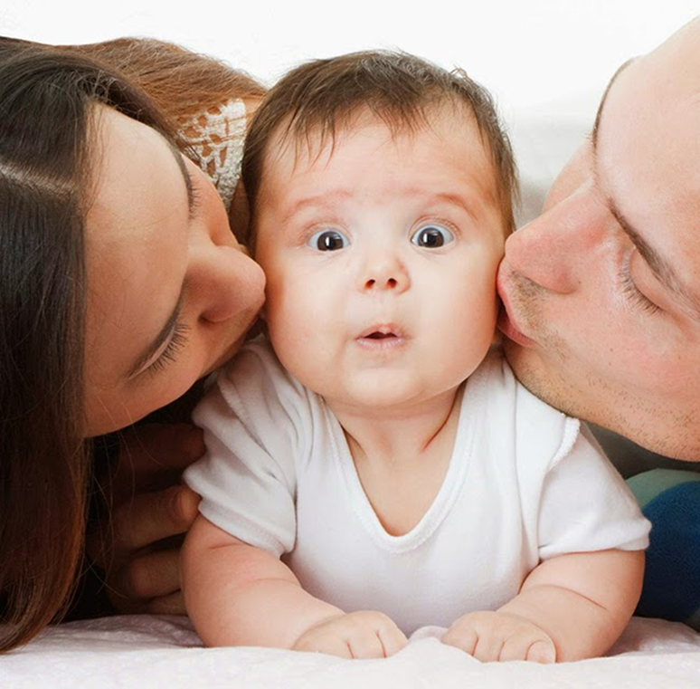
Будьте счастливы при малейшей возможности!!!

